Slide 1
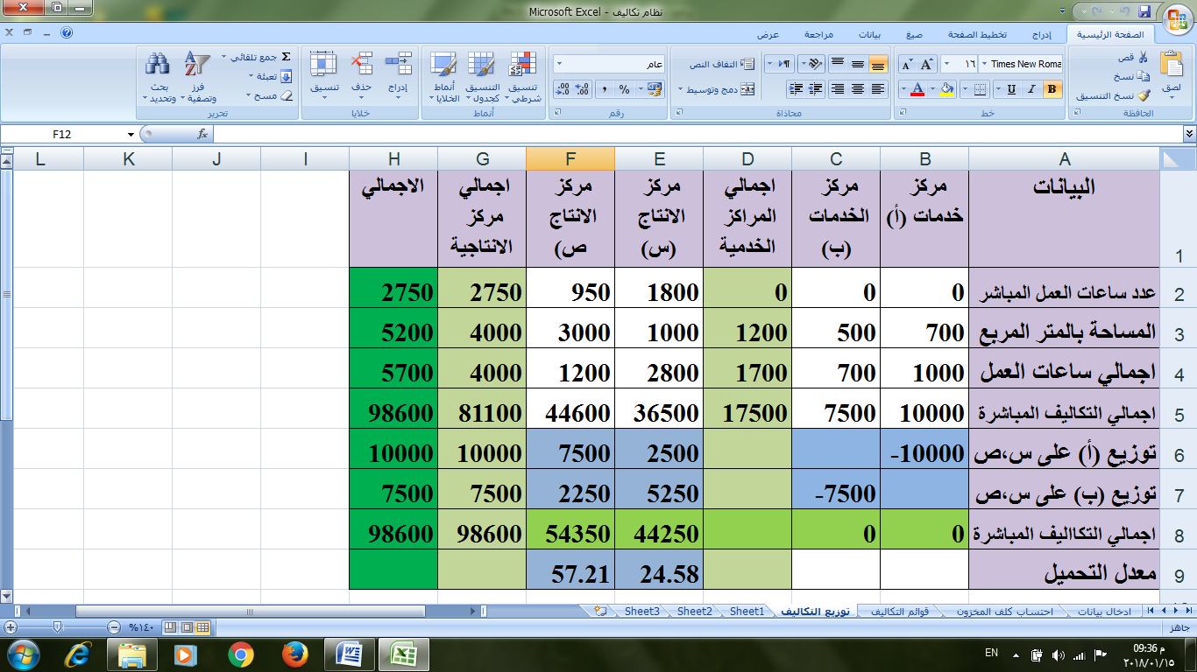
برنامج توزيع التكاليف الصناعية الغير المباشرة
يمكن استخدام برنامج اكسل لتوزيع مراكز الخدمات على المراكز الانتاجية حيث يتم اعداد الجدول كما في الشكل

Slide 2
برنامج توزيع التكاليف الصناعية الغير المباشرة
حيث سوف يتم توزيع مركز الخدمة أ حسب المساحة ومركز الخدمة ب حسب اجمالي ساعات العمل حيث سوف نستخدم دالة الجمع sum وبعض المعادلات التي تخص البرنامج حيث نبدأ بتوزيع مركز الخدمة أ على اساس المساحة ولغرض تصفير المركز أ نقف على الخلية B6 ونطبق المعادلة التالية B5*-1 ، اما مركز الانتاج س يكون حصتة من أ كما في المعادلة التالية حيث نقف عل الخلية E6 ونطبق المعادلة B5*E3/G3 ونفس الشيء للمركز ص B5*F3/G3، اما توزيع المركز الخدمي ب نفس أ نقوم بتصفيره بالمعادلة التالية حيث نقف على الخلية C7 ونطبق المعادلة C5*-1 اما توزيعة على المركز س يكون بالمعادلة التالية نقف على الخلية E7 ونطبق المعادلة C5*E4/G4 اما المركز ص تكون معادلتة C5*F4/G4 ، اما معدل التحميل فنقف على الخلية E9 ونطبق المعادلة التالية E8/E2 ونسحب المعادلة على الخلية F9

Slide 3
برنامج توزيع التكاليف الصناعية الغير المباشرة
اما طريقة التوزيع التنازلي فيتم توزيع أ على مركز الخدمة ب والمراكز الانتاجية س وص حيث نقف على الخلية C6 والخاصة بالمركز ب ونطبق المعادلة B5*C3/(G3+C3) اما حصة س وص من أ نقف E6 ونطبق المعادلة B5*E3/(G3+C3) اما ب نقف على الخلية F6 نطبق المعادلة B5*F3/(G3+C3) ولغرض تصفير مركز الخدمة أ نطبق المعادلة التالية B5*-1 اما المركز ب فأخذ اجمالي تكاليف ونوزعها حيث نقف على الخلية C7 كما في المعادلة ((C5+C6)*-1 اما مركز س تكون المعادلة الخلية E7 كما يلي ((C7*E4/G4)*-1 اما خلية المركز ص F7 فتكون (C7*F4/G4)*-1، اما معدل التحميل فنقف على الخلية E9 ونطبق المعادلة التالية E8/E2 ونسحب المعادلة على الخلية F9

Slide 4
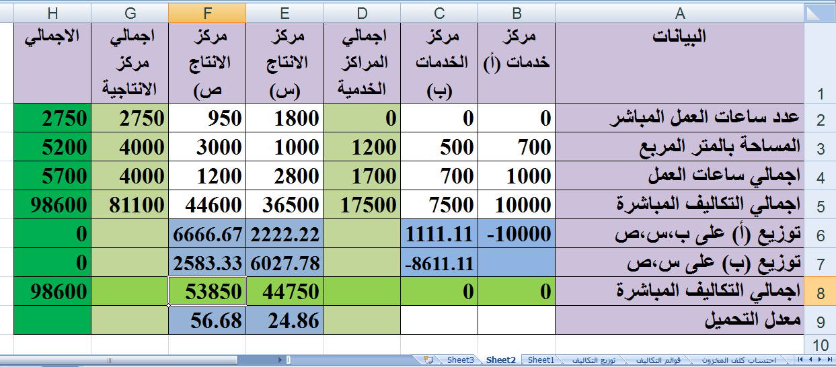
برنامج توزيع التكاليف الصناعية الغير المباشرة

Slide 5
برنامج توزيع التكاليف الصناعية الغير المباشرة

Slide 6
برنامج توزيع التكاليف الصناعية الغير المباشرة

